Slide 1

Thị giác máy tính nâng cao
CS331
Bài tập 1 – Bài toán phân loại (phần 2)
Mai Tiến Dũng 2023

Slide 2
Nội dung
Sử dụng dataset Caltech101 (hoặc tập dữ liệu có nhiều hơn 2 class) để thực hiện phân loại
Tỷ lệ chia tập train:val: test = 60%:20%:20%

Slide 3
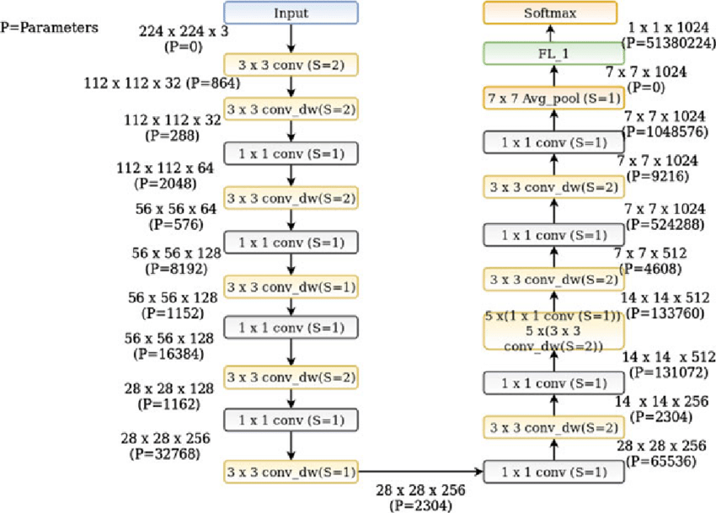
Nội dung
Hãy thiết kế 1 mạng tích chập CNN như sau:

Slide 4
Nội dung
Yêu cầu 1: Với learning_rate = 0.0001, số lần lặp (epoch) =10
Hãy xác định kết quả độ đo Accuracy trên các tập train-val-test cho các trường hợp sau:
Train/Val/Test |  | Loss Function
 |  | cross entropy loss | Focal Loss
 | Adam | ? | ?
 | SGD | ? | ?

Slide 5
Nội dung
Yêu cầu 2:
Thay 3 layers tích chập 3x3, 3x3 và 1x1 bằng 1 layer có kích thước nhân tích chập là 7x7
Hãy xác định kết quả trên tập test trong trường hợp: learning_rate = 0.0001, epoch=10, Optimizer = Adam, Weighted-class Cross Entropy Loss

